Slide 1
AI大战
计科1601 丁嘉禾

Slide 2
产品速览
AI大战

Slide 3

界面
开始界面

Slide 4
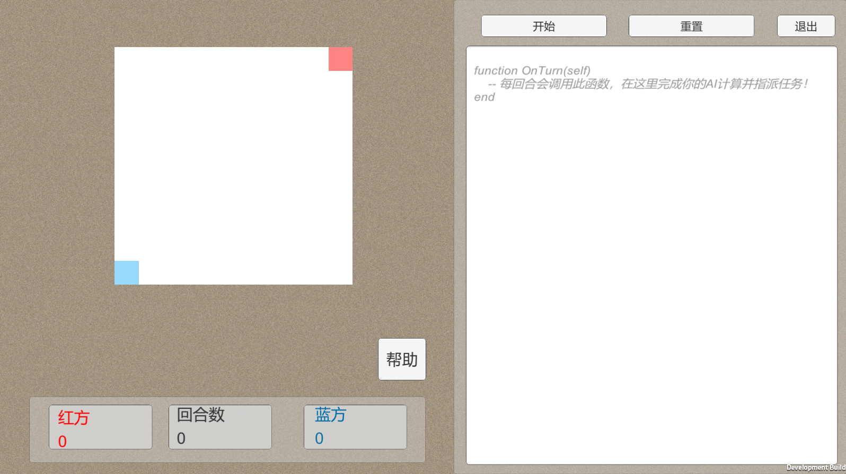
界面
游戏界面
战场
代码区
计分板

Slide 5
玩法介绍
AI大战

Slide 6
还在觉得写代码无聊？
是不是觉得学习写代码不知从何入手？
不知道AI是什么东西，怎么实现的？
AI大战满足你！~
面向编程初学者或者想试试AI如何编写的玩家

Slide 7
核心玩法
通过编写Lua脚本操控代表你的AI！
利用提供的API计算战场上的战况并作相应安排！
吞并敌人的领地！升级巩固你的领地！控制更多的地盘并赢得胜利！

Slide 8
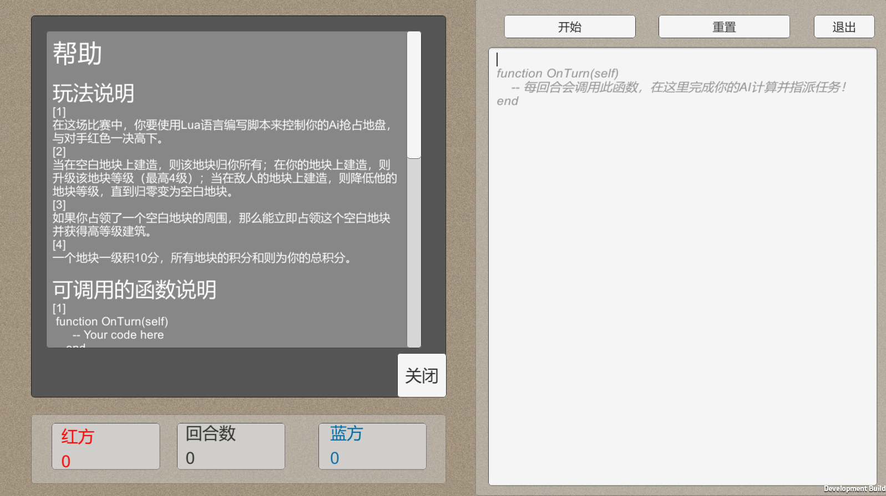

Slide 9
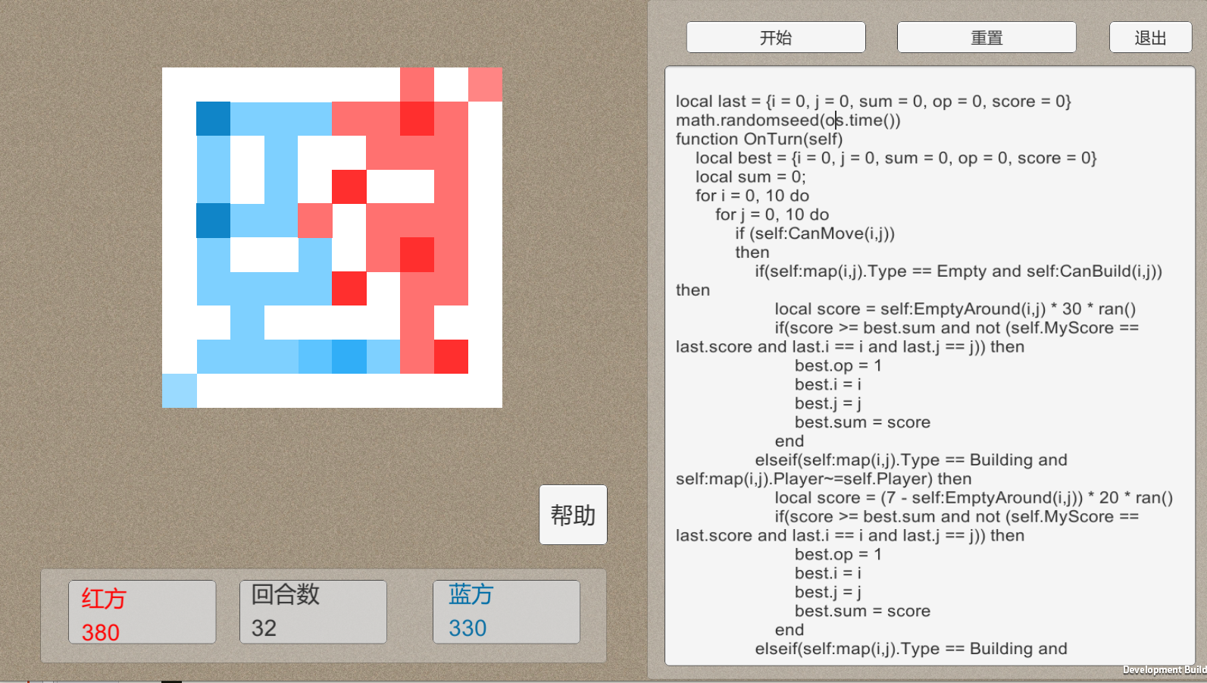

Slide 10
THanks

